Slide 1

السلام عليكم ورحمة الله وبركته ومغفرته
اهلا وسهلا مرحبا يا ايها الطلاب الكرام

Slide 2
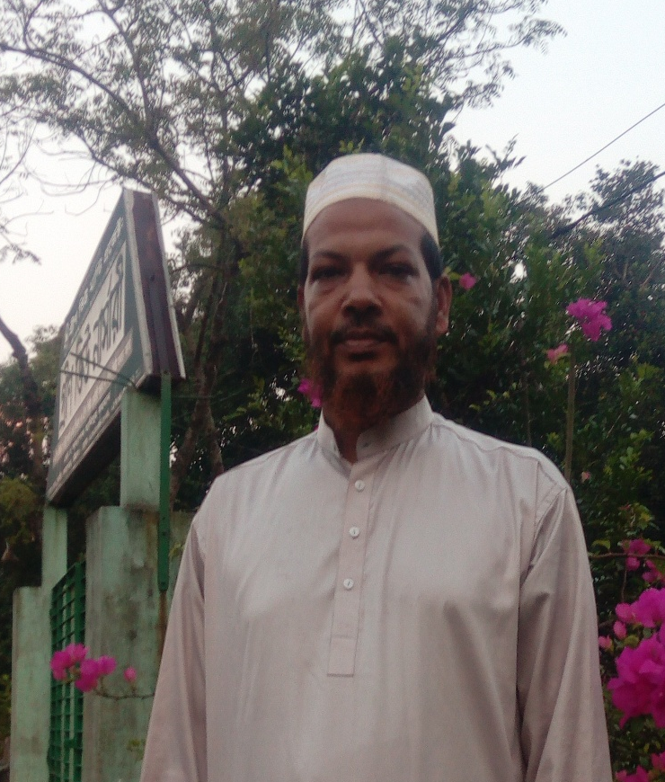
শিক্ষক পরিচিতি
মুহাম্মদ ছদরুল আমিন
সহ সুপার
মেহেরনামা আলমাছিয়া দাখিল মাদ্রাসা,
পেকুয়া,কক্সবাজার।
মোবাইল নং ০১৮১৩৭৮১২৪৮

Slide 3

বিষয় পরিচিতি

Slide 4
পাঠ ঘোষণা

Slide 5

শিখন ফল
এই পাঠ শেষে শিক্ষার্থী জানতে পারবে।
১। ইরাবের পরিচয় সম্পর্কে জানতে পারবে।
২। মহল্লে ইরাব সম্পর্কে জানতে পারবে।
৩।ইরাবের দিক থেকে اسم المعرب এর শ্রেনি বিভাগ সম্পর্কে জানতে পারবে।

Slide 6


Slide 15
দলীয় কাজ

Slide 16
একক কাজ

Slide 17
মুল্যায়ন কর,

Slide 18

বাড়ীর কাজ

Slide 19
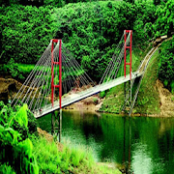
আজকের মত সবাইকে ধন্যবাদ জানাই
আবার দেখা হবে ইনশেহ আল্লাহ
السلام عليكم ورحمة الله وبركته

